Slide 1
Geografia (LE006)
Corso di Studio
LE01 - DISCIPLINE STORICHE E FILOSOFICHE
LE04 – Lingue e letterature straniere
Ppt
a.a. 2022-2023

Slide 2
Migranti a nord est

Slide 3
https://mediasetinfinity.mediaset.it/video/fuoridalcoro20222023/immigrati-la-citta-dove-1-cittadino-su-3-e-straniero_F312336201013C11

Slide 5
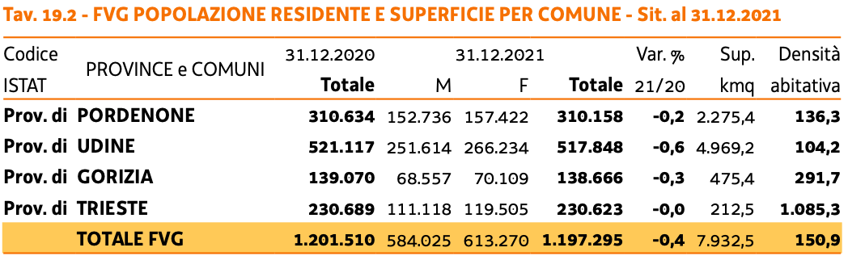

Slide 6
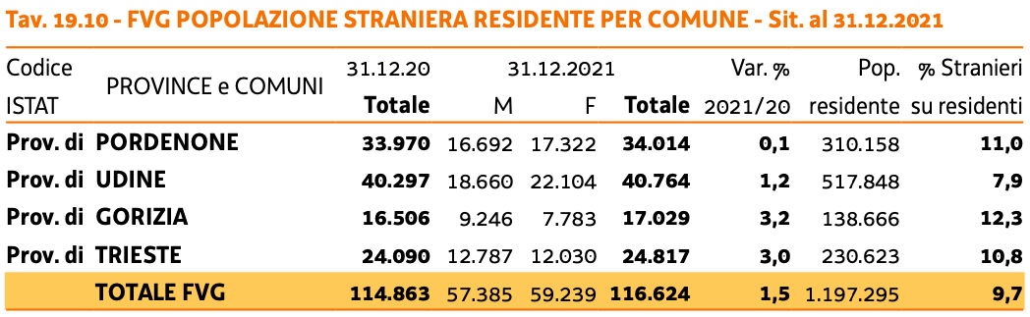

Slide 7
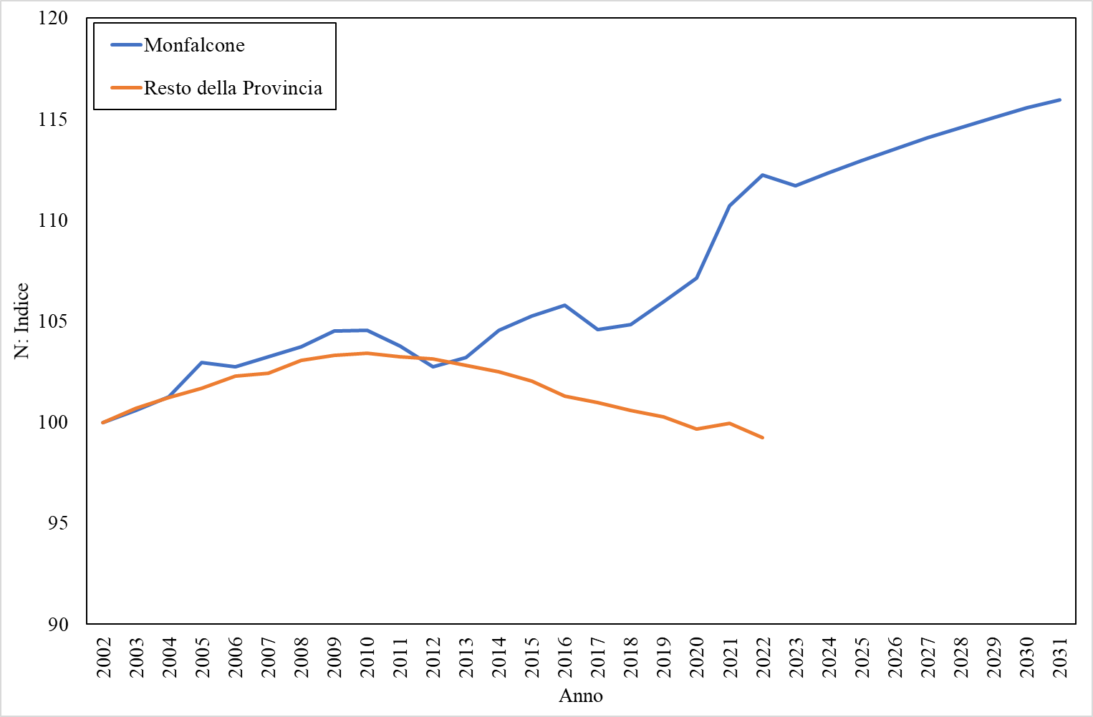
La popolazione di Monfalcone e della (ex) Provincia di Gorizia (2002-2031)
2022. Monfalcone 29.637; resto della Provincia 109.029.

Slide 8
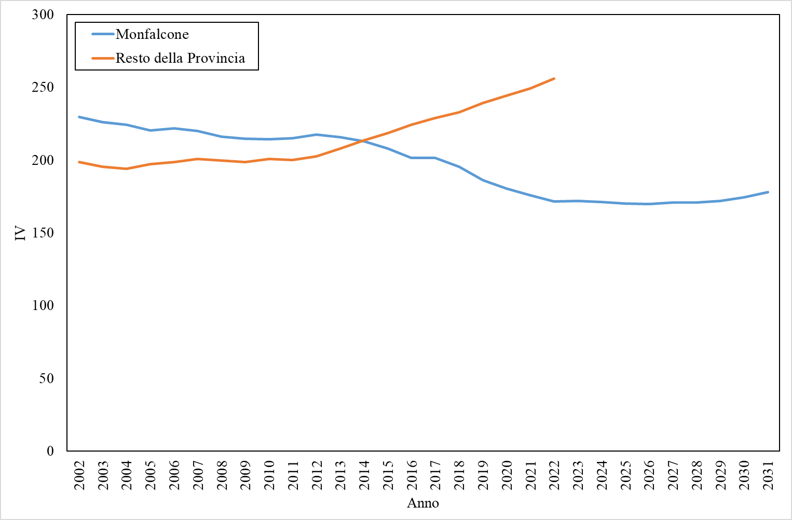
Indice di Vecchiaia
Monfalcone e Provincia

Slide 9
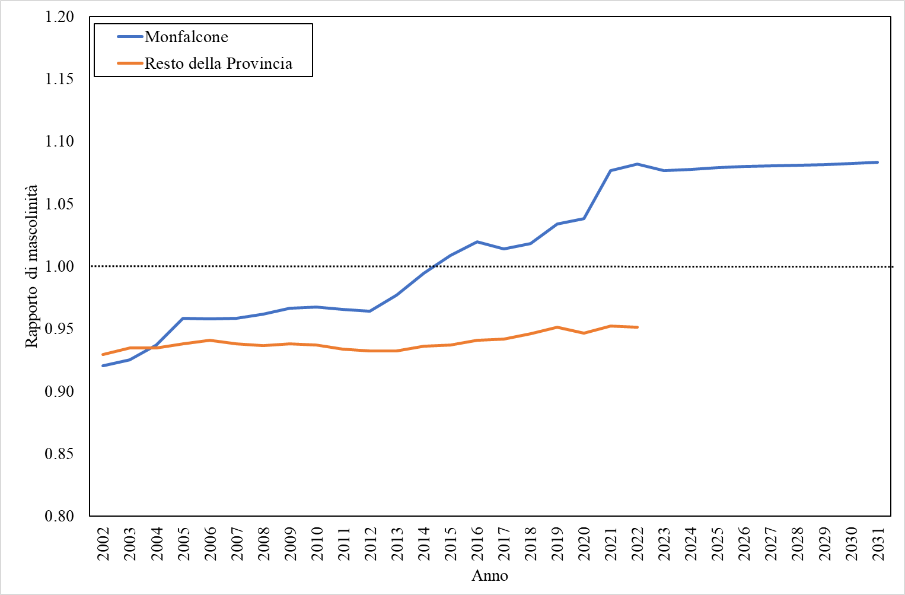
Rapporto di mascolinità. Monfalcone e Provincia (2002-2031)

Slide 10
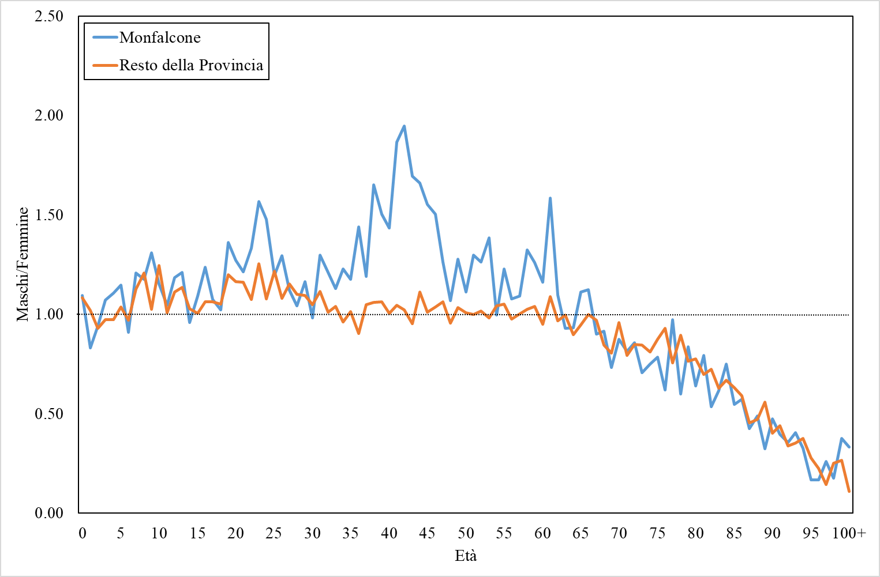
Rapporto di mascolinità per età. Monfalcone e Provincia (2022)

Slide 11
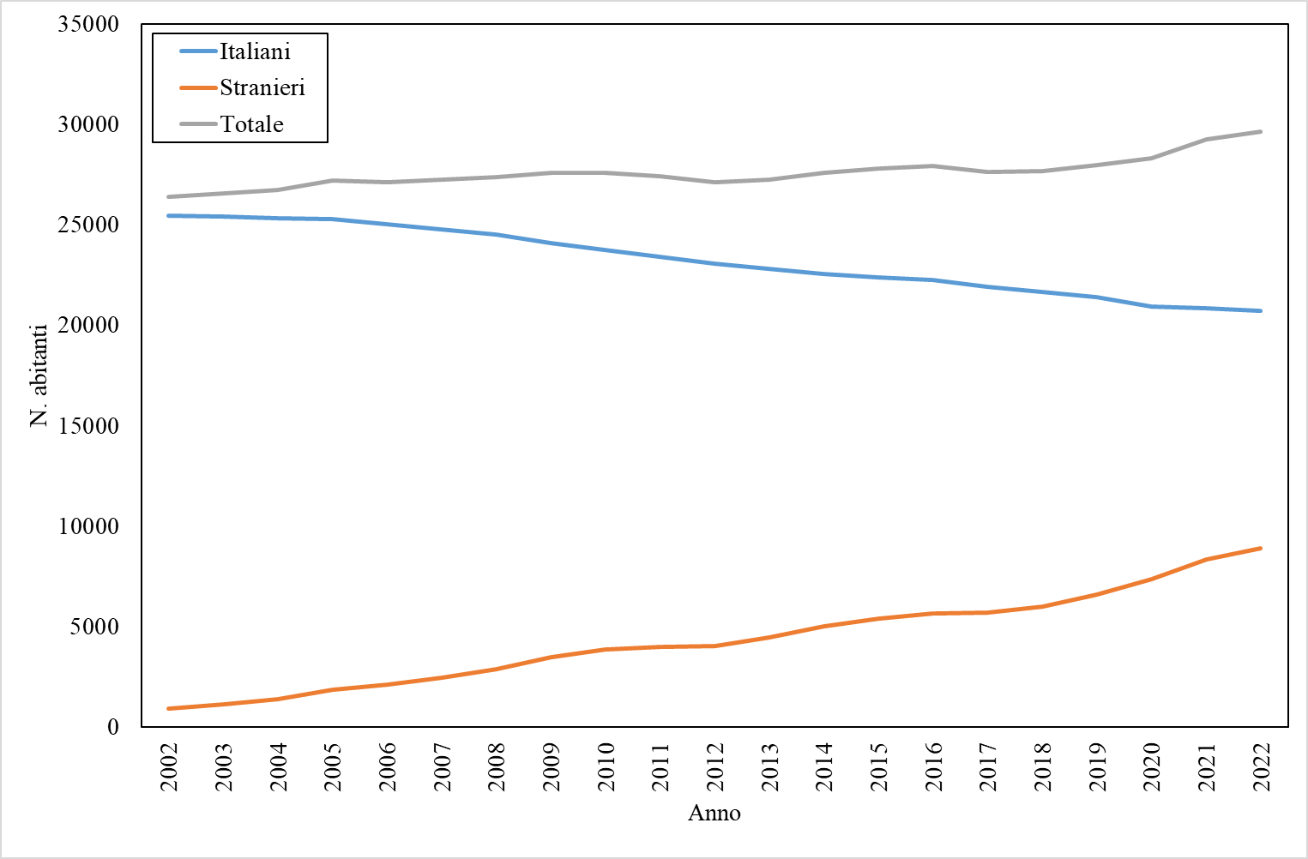
La popolazione di Monfalcone (2002-2022)
2022. Stranieri 8.916; Italiani 20.721.
Acquisizioni di cittadinanza 2002-2020. 1.471, 787 M e 684 F.

Slide 12
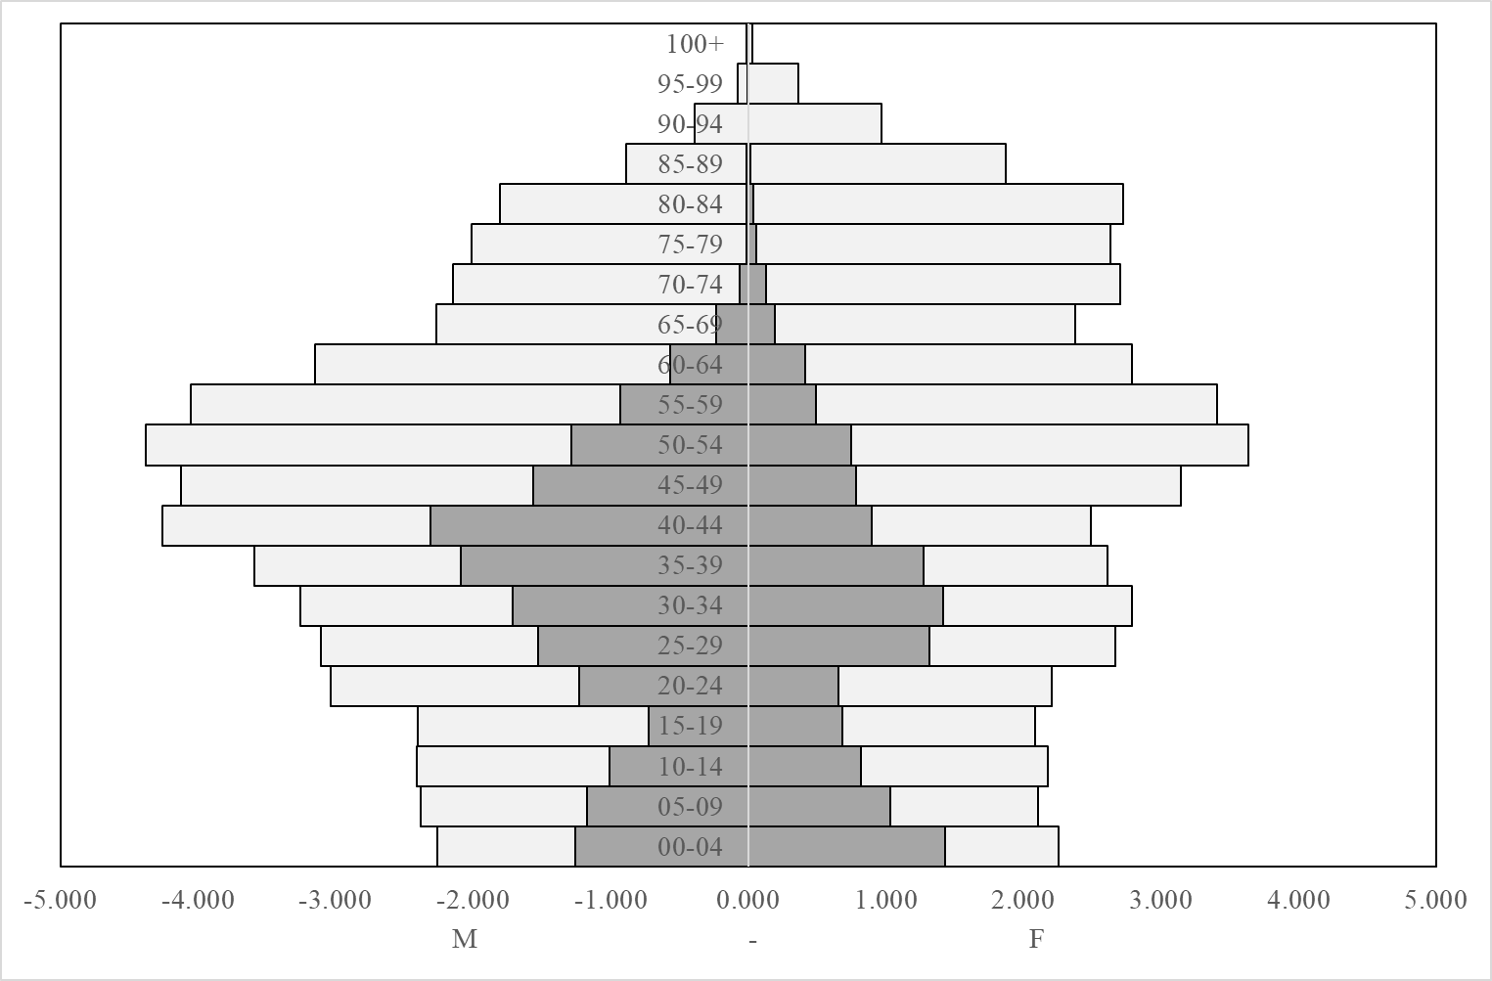
Struttura della popolazione di Monfalcone. Italiani e stranieri (2022)
2022. Stranieri: 5.246 M, 3670 F; Italiani: 10.156 M, 3.670 F 10.565.

Slide 13
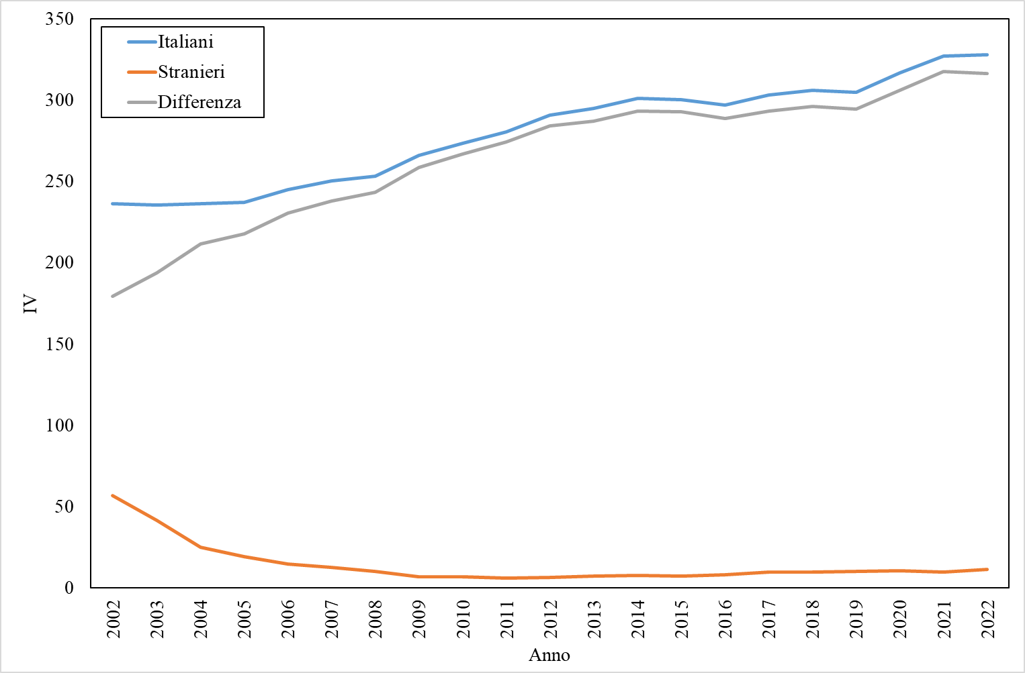
Indice di Vecchiaia. Italiani e stranieri. Monfalcone (2002-2022)

Slide 14
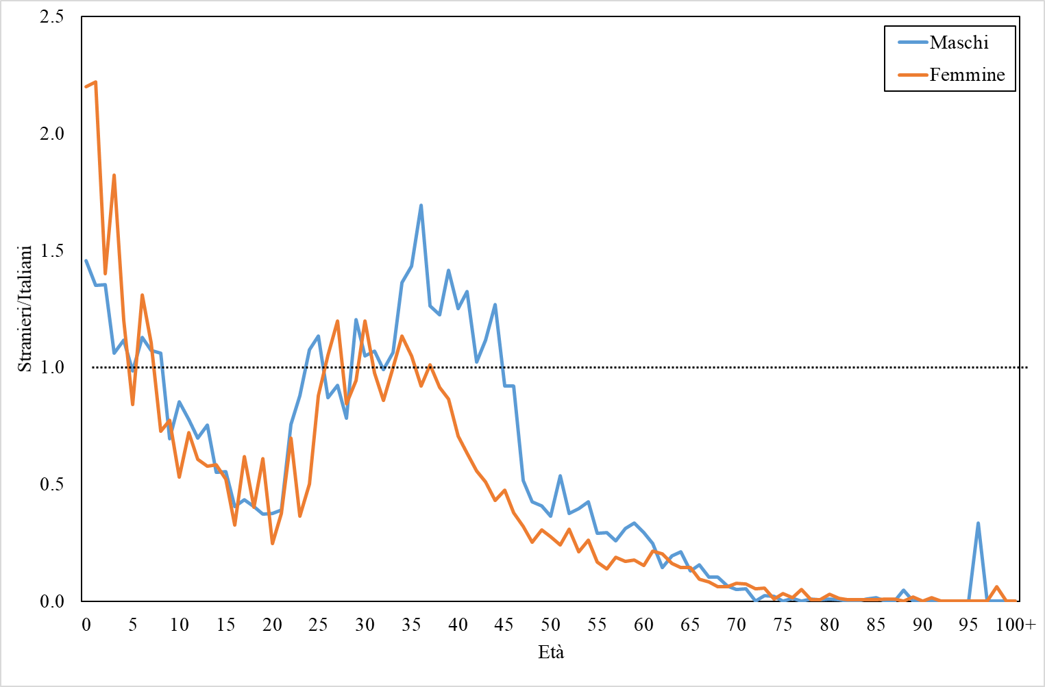
Rapporto Stranieri/Italiani per età. Monfalcone 2022

Slide 15
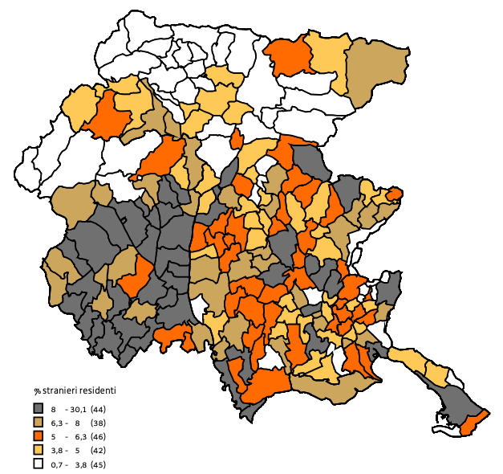
Stranieri residenti in FVG (2022)
https://www.regione.fvg.it/rafvg/cms/RAFVG/GEN/statistica/FOGLIA3/FOGLIA83/

Slide 16
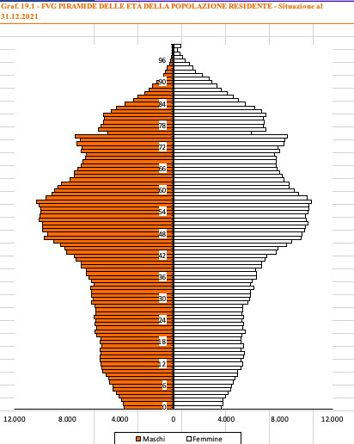
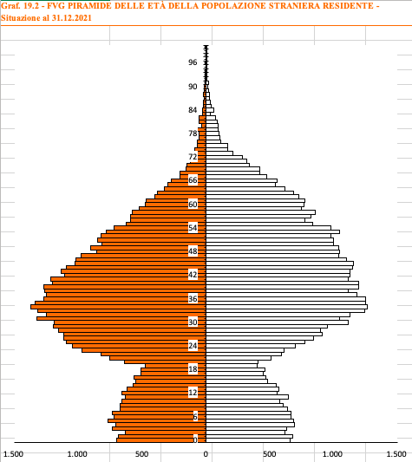
Piramide età residenti e stranieri in FVG

Slide 17
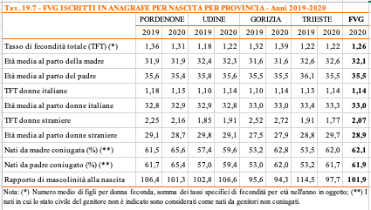

Slide 18
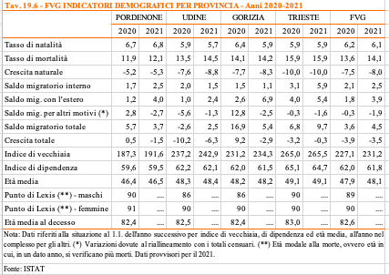

Slide 19

In base ai dati Istat diffusi ieri l'Isontino ha una percentuale di 1,45 nati per ogni donna mentre a livello nazionale la media è di 1,24 Le nascite al San Polo spingono la provincia al secondo posto in Italia per fertilità dopo Bolzano Laura Blasich Il Piccolo 11 aprile 023
Il primato è di quelli che non ti aspetti, restando all'immagine consolidata di una delle aree più "anziane" d'Italia, da cui magari i giovani se ne vanno. Invece l'Isontino risulta, in base ai dati che l'Istat ha reso noti ieri, come la seconda provincia più feconda d'Italia dopo quella di Bolzano, storicamente in testa alla classifica dei nati per ogni donna grazie al suo welfare.
A fronte di una media nazionale di 1,24 nati per ogni donna residente in Italia in età fertile, che sale di poco (1,26) a livello regionale, e a un ulteriore calo della natalità, l'Isontino ha chiuso il 2022 con 1,45 nati, dietro appunto solo alla provincia di Bolzano (1,65) e davanti, seppure non di molto, a Crotone (1,44). Allo stesso modo la regione nel suo insieme si posiziona tra le regioni con l'età media più bassa delle madri (32,3), al di sotto di della media nazionale (32,4).
In attesa di un'indagine più accurata del fenomeno, per comprenderne le diverse cause, i dati parlano di un aumento delle nascite nel 2022 rispetto al 2021 in un po' tutto il territorio della provincia di Gorizia, come viene indicata dall'Istat, e della confermata spinta alla natalità delle comunità straniere.
Nel 2022 a Monfalcone sono stati registrati all'Anagrafe 303 bambini e a Gorizia 190, mentre nel 2021 erano stati rispettivamente 266 e 172. A incidere, però, è il più lungo periodo e, presumibilmente, anche la presenza di comunità straniere dalla natalità più elevata.
Dei 303 nati monfalconesi 208 sono figli di genitori stranieri residenti in città, stando ai dati pubblicati ieri sempre dall'Istat, che ha rilevato per contro solo 7 decessi di residenti stranieri. Il saldo naturale per gli stranieri è quindi positivo di 201 unità, mentre quello complessivo, riferito a tutti i residenti a Monfalcone, parla di un saldo negativo di 85 unità.

Slide 20
All'Anagrafe del Comune di Monfalcone l'anno scorso si sono iscritti 1.036 stranieri contro 453 cancellati. A contenere l'aumento della presenza di cittadini con origini in un altro Paese non è stato tanto un'emigrazione verso altre destinazioni, quanto l'acquisizione della cittadinanza (251).
Tra saldo naturale positivo e nuovi arrivi, tolti quanti sono diventati cittadini italiani, gli stranieri al 31 dicembre sono risultati 8.859 contro gli 8.836 dell'1 gennaio 2022.
Cartina di tornasole l'attività del Punto nascita, ormai unico per l'Isontino, dell'ospedale di Monfalcone, dove lo scorso anno sono nati 831 bambini contro i 783 del 2021 e gli 823 del 2020.
In linea con gli anni precedenti, il 65% circa dei nati sono bimbi con genitori italiani, mentre circa il 35% ha genitori stranieri, e l'etnia bengalese è la più rappresentata. Altri bambini, invece, sono di genitori dei Paesi dell'Est Europa (come Romania, Albania, Macedonia), poi del Marocco e della Tunisia, presenti nel territorio per lavoro nelle aziende della regione e in particolare nelle ditte di appalto impegnate nel cantiere navale di Panzano.
A Monfalcone, ancora, la popolazione tra gli 0 e i 3 anni è salita nel 2022 a 1.122 unità contro le 1.031, come pure quella compresa tra 0 e 14 anni (4.170 bambini e ragazzini contro i 3.906 del 2020). La città allo stesso tempo continua a invecchiare, come dimostrano i rilievi effettuati dal Comune all'inizio del 2023, e, soprattutto, potrebbe aver vissuto nel 2022 una coda della pandemia, perché la popolazione tra i 90 e i 99 anni è scesa dalle 513 persone del 2020 alle 403 del 2022 (gli ultracentenari sono passati da 17 a 7).

Slide 21
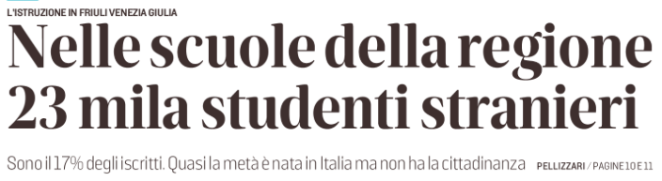

Slide 22
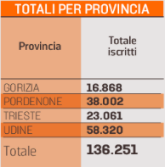
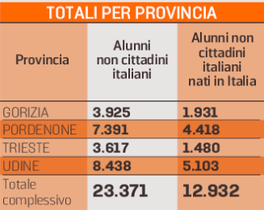
Iscritti a scuole, cittadini italiani e non. Totali
12,4%
27,9%
16,9%
42,8%
23,3%
19,4%
15,7%
14,5 %
17,15%. 9,5%

Slide 23
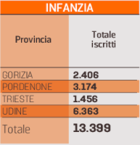
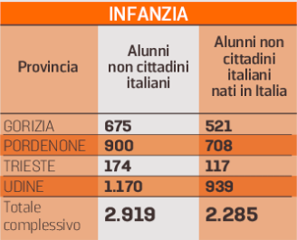
Iscritti a scuole, cittadini italiani e non.
Scuola dell’infanzia
28,1%
28,6%
11,9%
18,4%
21,8% 17.1%

Slide 24

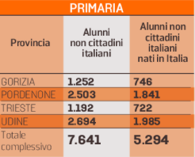
Iscritti a scuole, cittadini italiani e non.
Scuola primaria
25,1%
19,9%
16,5%
15%
17,9% 12,8%

Slide 25
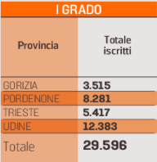
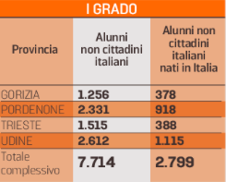
Iscritti a scuole, cittadini italiani e non.
Scuola secondaria di primo grado.
35,7%
28,1%
28%
21,1%
26,1%. 9,5%

Slide 26
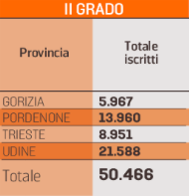
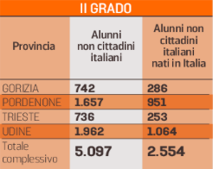
Iscritti a scuole, cittadini italiani e non.
Scuola secondaria di secondo grado
12,4%
11,9%
8,2%
9,1%
10,1% 5,1%

Slide 27
Il 17% degli iscritti proviene da Africa, Asia ed est Europa, la percentuale più alta alle medie
Oltre 23 mila studenti stranieri, più della metà è nata in Italia Giacomina Pellizzari / udine
Il 17 per cento degli alunni e degli studenti iscritti nelle scuole del Friuli Venezia Giulia non ha la cittadinanza italiana. Sono bambini stranieri. Oltre la metà dei 23.371 allievi provenienti dai Paesi extraeuropei, è nata nel nostro Paese, ma non ha gli stessi diritti dei figli dei friulani. Stiamo parlando di 12.932 ragazzi che forse non hanno mai visitato il Paese d'origine dei loro genitori. Mediamente, tra coloro che siedono tra i banchi, uno su sei proviene anche da altri continenti.
I numeri
La percentuale oscilla tra il 26 per cento rilevato nelle scuole medie, pari a 7.714 unità, e il 10 per cento presente nelle scuole superiori, dove si contano 5.097 studenti non italiani. Analizzando le percentuali nei diversi ordini di scuola è evidente che quella delle medie è la più elevata: 7.714 dei 29.596 iscritti non sono cittadini italiani. Alle elementari si contano altri 7.641 alunni provenienti dall'est Europa, dall'Africa e pure dall'Ucraina e dalla Russia su un totale di 42.790 iscritti, il numero scende a 2.919 unità nelle scuole materne dove gli allievi sono 13.399, mentre nelle scuole superiori gli studenti non italiani raggiungono le 5.087 unità, ovvero il 10 per cento del totale.

Slide 28
La percentuale è in crescita, basti pensare che rispetto all'anno scolastico prima della pandemia oggi vengono rilevate oltre 3 mila unità in più. A far crescere il numero degli alunni e degli studenti non italiani ha contribuito pure la guerra in Ucraina da dove sono giunti 882 profughi in età scolare: tutti hanno trovato spazio nelle scuole del Friuli Venezia Giulia. Per accoglierli i 120 istituti coinvolti hanno ricevuto dal ministero, complessivamente, 1.160.278 euro. La cifra è stata messa a disposizione per finanziare progetti, da realizzare anche in condivisione con gli enti locali e in rete, di inserimento linguistico, socialità, integrazione e di continuità scolastica .
L'analisi
Inutile dire che i figli dei genitori stranieri, nati in Italia, sono perfettamente integrati. Questi bambini parlano correttamente la nostra lingua e conoscono le nostre tradizioni. Hanno, insomma, meno problemi di altri a integrarsi nelle scuole di ogni ordine e grado. «I figli di entrambi i genitori stranieri, nati in Italia, hanno raggiunto un buon livello di conoscenza linguistica» conferma la direttrice dell'Ufficio scolastico regionale, Daniela Beltrame, secondo la quale, nelle scuole della regione, gli studenti stranieri sono distribuiti in modo omogeneo.

Slide 29
A conferma che il livello di conoscenza linguistica è buono, la direttrice cita i risultati raggiunti da questi stessi allievi nelle prove Invalsi: «Non ho notato differenze rispetto agli studenti italiani, non sono emerse criticità neppure nella costruzione e nell'analisi del testo». La direttrice ritiene che la presenza di alunni e studenti stranieri «rappresenti un valore aggiunto che consente di allentare le conseguenze legate al problema della denatalità». Detta in altri termini, gli studenti stranieri sono una «risorsa per il futuro». Basti pensare che al prossimo anno scolastico si sono iscritti oltre 800 allievi in meno rispetto al numero di studenti (136.251) che attualmente frequenta le scuole del Friuli Venezia Giulia.
I paesi di provenienza
La maggior parte dei bambini e dei ragazzi stranieri arriva non solo dall'Africa e dall'est Europa, ma pure dal Bangladesh, dall'India, dall'Albania, dal Kosovo, dalla Serbia, dalla Bosnia ed Erzegovina e un buon numero anche da Cina, Sri Lanka e Pakistan. Alcuni dal Venezuela. Tra gli Stati africani prevalgono il Ghana e la Tunisia.

Slide 30
La cittadinanza
Nei giorni scorsi, nel corso di un confronto sindacale, il ministero ha comunicato i dati sulla presenza degli alunni stranieri alle rappresentanze sindacali evidenziando l'incremento dei non cittadini italiani, che complessivamente arrivano a 889 mila unità, e il calo degli studenti con un solo genitore straniero. In quest'ultimo caso sono gli unici che hanno diritto alla cittadinanza italiana. I bambini nati in Italia da genitori stranieri non hanno diritto alla cittadinanza italiana, su questo tema si dibatte da tempo senza riuscire a trovare una convergenza. L'ultimo disegno di legge in materia, lo ius scholae, mai approvato, prevedeva la possibilità collegare la concessione della cittadinanza italiana alla frequenza scolastica e non solo su richiesta al raggiungimento della maggiore età.

Slide 31

https://vimeo.com/786533770?embedded=true&source=video_title&owner=6116866

Slide 32
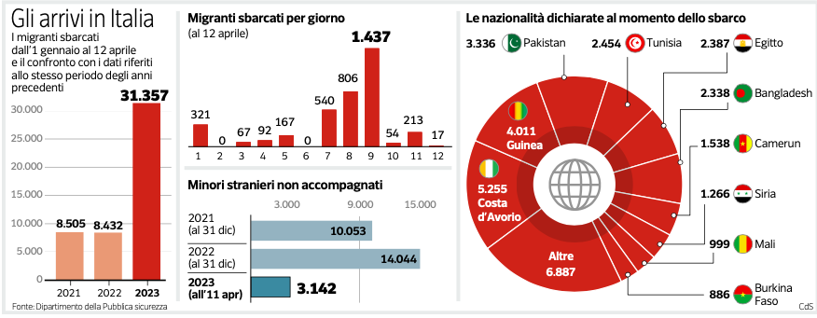
Corriere della sera 13 aprile 023

Slide 33
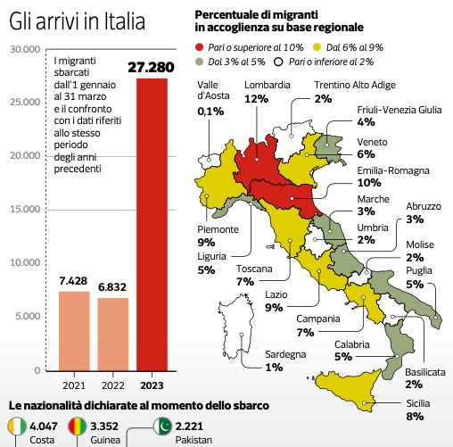

Slide 34
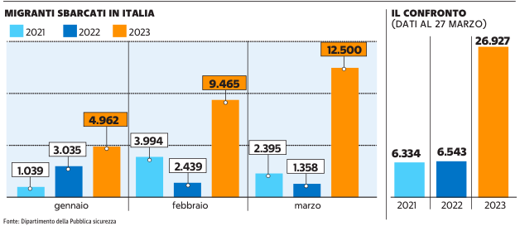
Repubblica 28 marzo 023

Slide 35
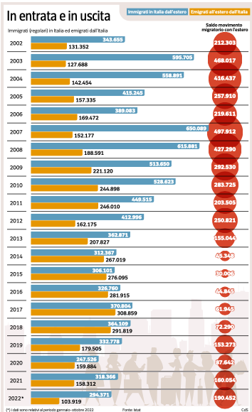
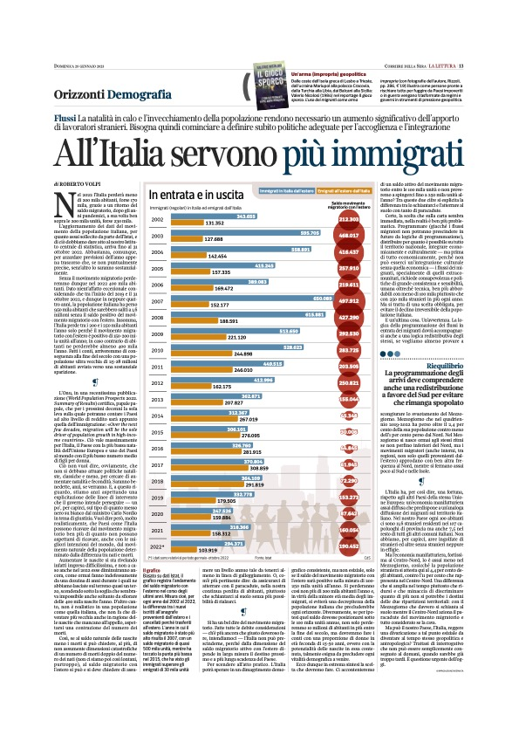

Slide 36
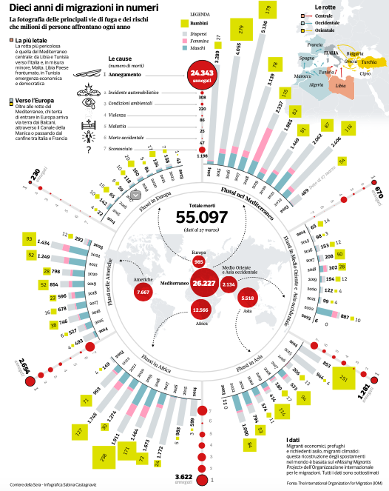

Slide 37
Migranti, la rotta balcanica al contrario: «Respinti dalla Croazia alla Bosnia»
Trasportati in pullman fino al campo di Lipa, scortati da agenti. Zagabria: intesa fra i due Paesi, riammissioni regolari
STEFANO GIANTIN 06 Aprile 2023
ZAGABRIA Ospiti sgraditi, da rintracciare e spedire con maniere spicce oltre il limes Ue, in quei Balcani ancora fuori dal club europeo che conta e che tanti temono essere destinati a trasformarsi nei mesi a venire in “parcheggio” per chi, nell’Europa più ricca, è persona non grata. Presenze scomode, profughi e migranti in fuga da fame e guerre o in cerca di un futuro migliore, che stanno tornando prepotentemente d’attualità sull’asse tra Croazia e Bosnia-Erzegovina. Asse che è stato scosso da misteriosi trasferimenti di massa di stranieri da parte della polizia di Zagabria: migranti trasportati su autobus con scorte di agenti croati e consegnati direttamente alle autorità bosniache, che li hanno poi condotti in centri profughi, in testa quello di Lipa. Un centro quest’ultimo finanziato da Bruxelles, con l’Ue che ha più volte vantato l’opportunità di avere una struttura di accoglienza temporanea moderna, nel cuore dei Balcani, ora utilissima per parcheggiare i nuovi arrivati

Slide 38
Per ora se ne sa pochissimo. Negli ultimi giorni di marzo due convogli hanno trasferito oltre 170 migranti dalla Croazia alla Bosnia. E potrebbe essere solo l’inizio, dato che «abbiamo informazioni» che parlano di «oltre 400» stranieri che giungeranno a Lipa, ha svelato a Radio Europa Libera Mustafa Ruznić, presidente del locale Cantone bosniaco, che ha aggiunto di pensare «che ciò non vada bene». «Chi lo ha permesso», si è chiesto Ruznić, aggiungendo di aver chiesto lumi alle autorità a Sarajevo, mentre i media locali hanno denunciato l’approssimarsi di una «nuova crisi» migratoria nella zona, questa volta non a causa di flussi irregolari da sud, via Rotta balcanica, ma per respingimenti da nord, dalla Croazia.
È tutto regolare, ha assicurato in seguito Zagabria, spiegando che «dopo sei anni» la Bosnia-Erzegovina ha semplicemente «cominciato ad applicare un’intesa per la riammissione» nel Paese balcanico «di persone che avevano attraversato illegalmente la frontiera» bosniaco-croata.

Slide 39
Ma la versione non convince chi ancora, sul campo, cerca di dare una mano ai migranti. Innanzitutto il Border Violence Monitoring Network, che si è detto «estremamente preoccupato», stigmatizzando la «nuova pratica allarmante» da parte della polizia croata che starebbe «intercettando, detenendo e deportando in massa» migranti irregolari in Bosnia. Sulle barricate anche gli attivisti di No Name Kitchen, che hanno aiutato e sfamato migliaia e migliaia di profughi nei Balcani negli anni passati: hanno postato sui social un documento rilasciato ai migranti espulsi dalla Croazia, in cui Zagabria chiede allo straniero di coprire «le spese sostenute» dallo Stato per la sua detenzione in Croazia e l’espulsione in Bosnia sui mezzi della polizia, qualcosa come 600 euro per 18 giorni d’alloggio e 147 per il trasporto. Le riammissioni collettive «sono illegittime», ha fatto eco anche la rete Rivolti ai Balcani, mentre il Centro per gli studi sulla pace (Cms) di Zagabria ha ricordato che, se i migranti avevano espresso intenzione di chiedere asilo in Croazia, le espulsioni sono da considerare illegali.
Espulsioni e respingimenti tra Croazia e Bosnia sono solo la punta dell’iceberg, mentre anche Lubiana ha promesso maggiori controlli di polizia e si lavora ancora al progetto di pattuglie miste italo-slovene-croate. Secondo una Ong belga, infatti, nel 2022 sarebbero stati oltre 200mila i respingimenti irregolari ai confini esterni Ue, dei quali oltre la metà tra Ungheria e Serbia, 26mila tra Grecia e Turchia. E “solo” 4mila tra Croazia e Bosnia, ma sarebbe, per la Ong, «solo una frazione del numero reale».

Slide 40
I discendenti degli espatriati a scuola al Mib di Trieste: guardare alle proprie radici per costruire un futuro da manager
Conclusa al Mib la 22.ma edizione del programma di formazione manageriale dedicato ai discendenti di espatriati: 18 gli studenti che per cinque mesi hanno studiato a Trieste
FRANCESCO CODAGNONE 05 Aprile 2023
TRIESTE Tornare alle radici, e imparare a fare business. La distanza con le terre oltreoceano sembra accorciarsi al Mib di Trieste, la Scuola di management dove si è tenuta la cerimonia conclusiva del corso “Origini Italia”, programma di formazione in Sviluppo imprenditoriale ed Export management dedicato ai discendenti degli emigrati dalla regione - e in generale dall’Italia - nel mondo. In tutto 18 studenti tra i 25 e i 35 anni di età provenienti da Argentina, Brasile, Australia, Sudafrica, Messico, Uruguay, Canada, Cile e Venezuela: storie e percorsi diversi, radici che affondano in tutta la penisola.
La metà di loro vanta origini nella nostra regione, «passata dall’essere, a più riprese nella storia, terra di dolorose partenze, a territorio oggi ricco di opportunità - osserva l’assessore regionale uscente ai Corregionali all’estero Pierpaolo Roberti -. In questa chiave, il programma può contribuire a favorire la penetrazione delle nostre aziende nei mercati dei Paesi in cui i corsisti vivono».

Slide 41
Nei cinque mesi passati al Mib, gli studenti hanno potuto approfondire tematiche manageriali e imprenditoriali, arrivando infine alla stesura di un business plan per aumentare il volume commerciale di esportazione di un’azienda italiana di loro scelta e che opera o vorrebbe operare nei Paesi di loro provenienza.
Il corso, giunto alla 22.a edizione e sostenuto da Regione e Ice col patrocinio del ministero degli Esteri, rinnova così il suo impegno nel «valorizzare la risorsa rappresentata dalla grande emigrazione italiana - illustra l’amministratore delegato del Mib Vladimir Nanut - formando una classe dirigente all'estero, ma con forti legami con le loro origini: saranno loro un giorno a favorire il commercio internazionale delle aziende italiane, creando così occasioni di sviluppo per i Paesi di partenza e di arrivo».
Oltre le competenze professionali acquisite, nelle ragioni del successo del corso si nasconde una componente che chiama in causa un più atavico sentimento di appartenenza. Nel tempo trascorso qui «gli studenti hanno potuto entrare in contatto con la terra dei loro nonni e bisnonni - spiega il direttore del corso Stefano Pilotto -, un momento prezioso e dall’alto valore morale e culturale». Un ritorno alle origini per i giovani che hanno preso al volo un’occasione per riscoprire le proprie radici italiane: intraprendenti, hanno deciso di venire in Italia per fare nuove esperienze, forse per rimanervi e imparare l’italiano.

Slide 42
Molti hanno lasciato il loro lavoro in standby, come ha fatto la canadese Jacelle Morrison, impiegata nell’amministrazione pubblica. Le sue radici riconducono a Trieste, a Padriciano dove i nonni istriani si innamorarono. La famiglia di Jacelle emigrò in Canada nel 1957 a cercare fortuna.
A Francesca Carolillo brillano gli occhi quando parla delle sue radici friulane, di Pordenone, e adora l’Italia da cui il nonno partì ragazzo alla volta dell’Australia. C’è poi Cecilia Bonelli, argentina: in questi mesi è riuscita a risalire a quella vecchia latteria di Plaino, piccola frazione di Pagnacco in Friuli, in cui nacque il nonno Guido Nobile. In Argentina si trasferirono pure gli antenati di Carlos Pereson, originari di Cormons. Carlos parla un italiano perfetto e sogna di diventare imprenditore in Arabia Saudita: «Continuo la tradizione della mia famiglia, quindi emigro» dice ridendo.

